Slide 1
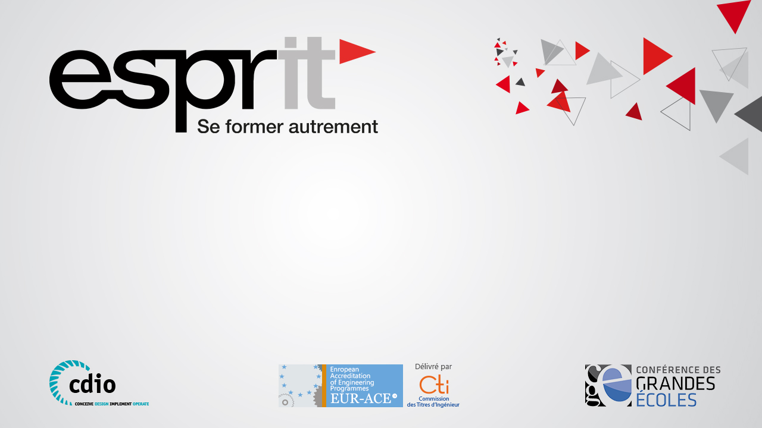
Chapitre 6 : Polymorphisme
Niveau : 2A / 2P
Equipe C++
Enseignante :
Mme Soumaya Argoubi
Année universitaire :2019-2020

Slide 2
Plan du chapitre
Introduction
Résolution statique des liens
Héritage de type
Collection d’objets polymorphes
Classes abstraites
Méthodes virtuelles et virtuelles pures
Résolution dynamique des liens
Résumé

Slide 3

Introduction
Définitions:
Le mot polymorphisme viens du Grec et décrit ce qui peut prendre plusieurs formes.
En informatique c’est un concept orienté objet qui permet au programmeur de manipuler différentes formes d'une même classe d’une façon unique.
Donc, il permet de faire une abstraction des détails relatives aux classes dérivées d’une classe mère.

Slide 4
Introduction
Exemple :
Classe Personne
La classe Etudiant hérite de la classe Personne ➔ Etudiant est une forme de Personne.
Etudiant E;
Héritage
E peut être manipulé soit comme :
Un objet de la classe Etudiant.
Un objet de la classe Personne.
Classe Etudiant

Slide 5



Héritage de type
Personne P;
Etudiant E;
Personne
# CIN
# nom
# prenom
Correct, mais seule la partie « Personne » de E fait l'objet de l'affectation : les attributs CIN, nom et prenom.
➔ Perte d’information (attributs classe et moyenne)
P = E;
E = P;
Incorrect, une Personne n'est pas forcément un Etudiant.
Les attributs classe et moyenne resteront sans affectation !!
Héritage
Personne* ptrPerso = &P;
ptrPerso = &E;
Etudiant
- classe
- moyenne
ptrEtd doit contenir l’adresse d’un objet de la classe Etudiant.
P est un objet de la classe Personne et n'est pas, donc, forcément un Etudiant.
Etudiant* ptrEtd = &P;

Slide 6
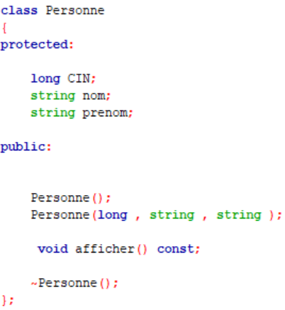
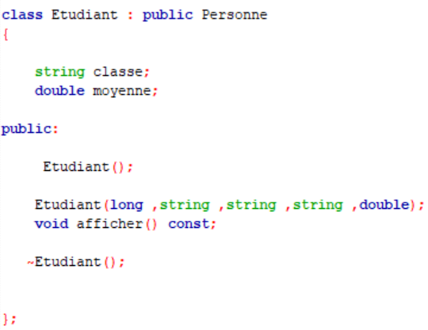
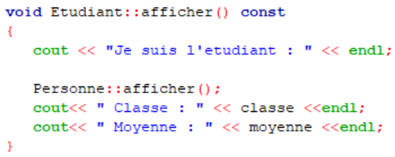
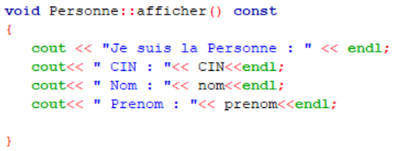
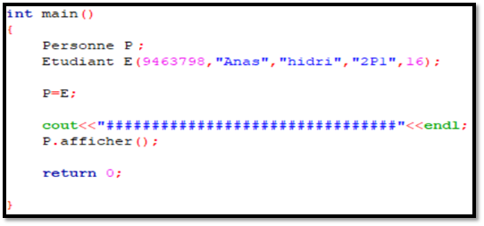
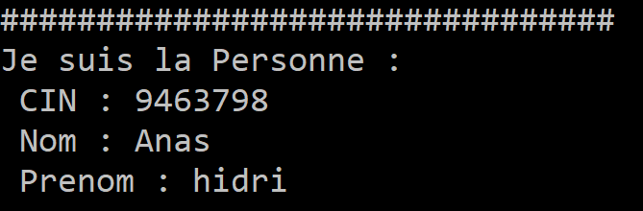
Résolution Statique des liens
En C++, par défaut, il y a une résolution statique des liens
Laquelle des deux méthodes « afficher() » sera appelée lors de l’exécution ?

Slide 7
Résolution Statique des liens
Le polymorphisme représente la capacité du système à choisir dynamiquement la méthode qui correspond au type de l’objet en cours de manipulation.
➔ La résolution dynamique des liens
Si on désire que la méthode appelée sera celle de la classe Etudiant, il faut autoriser la résolution dynamique des liens !
Le choix de la méthode à exécuter sera selon le type réel de l’objet manipulé.
?
2 conditions nécessaires : Références + Méthodes Virtuelles

Slide 8
Méthodes virtuelles et virtuelles pures
1- Méthodes Virtuelles:
Une méthode virtuelle est une méthode qui peut être redéfini dans une classe fille.
Toute redéfinition d’une méthode virtuelle dans une sous classe sera automatiquement virtuelle.
➔ Ce n’est pas obligatoire d’écrire le mot clé « virtual » aux niveaux des classes dérivées.
virtual Type nom_fonction (arguments) [const] ;
Exemple : class A
{
virtual void afficher() const { cout << ’A’ << endl; }
};

Slide 9
Méthodes virtuelles et virtuelles pures
2- Méthodes Virtuelles pures:
Une méthode est dite virtuelle pure, ou abstraite, si elle n’a pas de « corps ».
Exemple: La méthode surface () dans une Classe FormeGeo.
On connais la surface d’un cercle, un rectangle, un triangle mais on ne peut pas définir la surface d’une forme géométrique en générale.
➔ la méthode surface () est une méthode abstraite.
virtual TypeDeRetour nomMethode (types et liste d’arguments) = 0 ;

Slide 10
Classes abstraites
C’est une classe qui a au moins une méthode virtuelle pure.
Elle ne peut pas être instanciée.
Toutes ses classes filles restent abstraites tant qu’elles ne définissent pas toutes les méthodes virtuelles pures qu’elles héritent.
➔Exemple : La classe FormeGeo sera une classe abstraite.

Slide 11
Revenons à notre exemple !
Comment résoudre ce problème pour faire appel à la méthode afficher() de la classe Etudiant ?

Slide 12
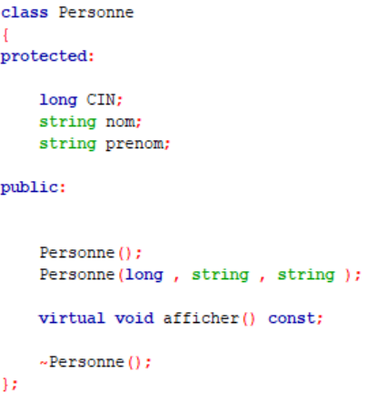
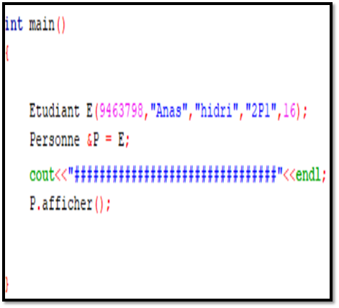
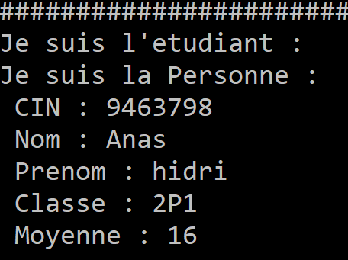
Résolution Dynamique des liens

Slide 13
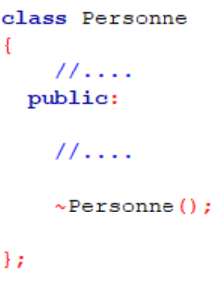
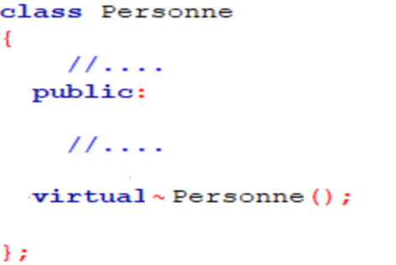
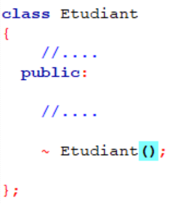
Résolution Dynamique des liens
Personne *P = new Etudiant();
delete P;
Appel: Destructeur Personne uniquement.
Appel: Destructeur Etudiant puis Destructeur Personne

Slide 14
Résolution Dynamique des liens
Le destructeur d’une classe DOIT être défini comme virtuel.
Utilité : Détruire un objet d’une classe fille qui est référencé par un pointeur de la classe mère.
Conséquence : Si le destructeur est virtuel, il y aura exécution du destructeur de la classe fille puis celui de la classe mère. Sinon seul le destructeur de la classe de mère est appelé.

Slide 15
Collection d’objets polymorphes
Exemple :
Si on a une collection contenant des objets instanciés de plusieurs classes qui héritent de la classe Personne, on peut manipuler tous ces objets de la même manière car ils sont tous des objets de la même super classe.
P
Personne
TabPerso.push_back(E);
➔Résolution statique des liens
Héritage
Vector <Personne> TabPerso;
E
Etudiant
Enseignant
Vector <Personne * > TabPerso;
TabPerso.push_back(&E);
+ Méthode(s) virtuelle(s)
➔Résolution dynamique des liens

Slide 16
Collection d’objets polymorphes
Manipulation homogène de différentes instances d’une hiérarchie commune bien que leurs comportements sont distincts.
C’est l’une des utilisations les plus fréquentes du Polymorphisme.

Slide 17
A retenir
Un objet polymorphe est un objet susceptible de prendre plusieurs formes pendant l’exécution.
La notion de polymorphisme n’a de sens que dans un contexte d’héritage.
Une classe fille hérite les attributs, les méthodes et le type de sa classe mère.
Une méthode virtuelle est une méthode qui sera redéfinie par une ou plusieurs classes filles. (expl: la méthode afficher() et le destructeur)
Résolution dynamique des liens : Référence + Méthode virtuelle.
Une collection d’objets polymorphes permet de manipuler différentes instances d’une hiérarchie commune de la même façon.
Une classe abstraite est une classe qui a au moins une méthode virtuelle pure.

Slide 18
Bibliographie & Netographie
Cours de C/C++, Christian Casteyde.

Slide 19

TD 6

